Slide 1
Системы счисления
Виды систем счисления
История непозиционных систем счисления
Перевод чисел из десятичной СС в двоичную и обратно
Самостоятельная работа

Slide 2
«Мысль – выражать все числа немногими знаками, придавая им не только значение по форме, но еще и значение по месту, настолько проста, что именно из-за этой простоты трудно оценить, насколько она удивительна …»
Пьер Симон Лаплас
(1749 – 1827 гг.)

Slide 3
Система счисления - это совокупность приемов и правил записи чисел с помощью определенного набора символов (некоторый способ кодирования числовой информации).

Slide 4
Системы счисления
непозиционные
позиционные
Цифры – знаки которые используются для записи чисел

Slide 5
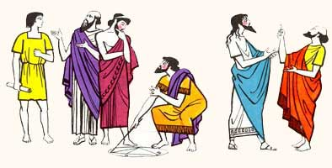
История развития систем счисления

Slide 6
Непозиционные системы счисления
Как только люди начали считать, у них появилась потребность в записи чисел. Находки археологов на стоянках первобытных людей свидетельствуют о том, что первоначально количество предметов отображали равным количеством каких-либо значков (бирок):
Зарубок черточек точек

Slide 7
Позже, для облегчения счета, эти значки стали группировать по три или по пять. Такая система записи чисел называется единичной (унарной), так как любое число в ней образуется путем повторения одного знака, символизирующего единицу.
Отголоски единичной системы счисления встречаются и сегодня. Так, чтобы узнать, на каком курсе учится курсант военного училища, нужно сосчитать, какое количество полосок нашито на его рукаве.
Сами того не осознавая, единичной системой счисления пользуются малыши, показывая на пальцах свой возраст, а счетные палочки используется для обучения учеников 1-го класса счету

Slide 8
Единичная система — не самый удобный способ записи чисел.
Записывать таким образом большие количества утомительно, и сами записи при этом получаются очень длинными.
С течением времени возникли иные, более удобные, системы счисления.

Slide 9
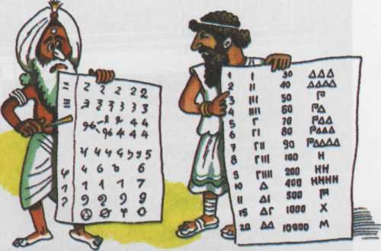
Древнеегипетская десятичная непозиционная система счисления. Примерно в третьем тысячелетии до нашей эры древние египтяне придумали свою числовую систему, в которой для обозначения ключевых чисел 1, 10, 100 и т.д. использовались специальные значки — иероглифы.
Все остальные числа составлялись из этих ключевых при помощи операции сложения. Система счисления Древнего Египта является десятичной, но непозиционной.

Slide 10
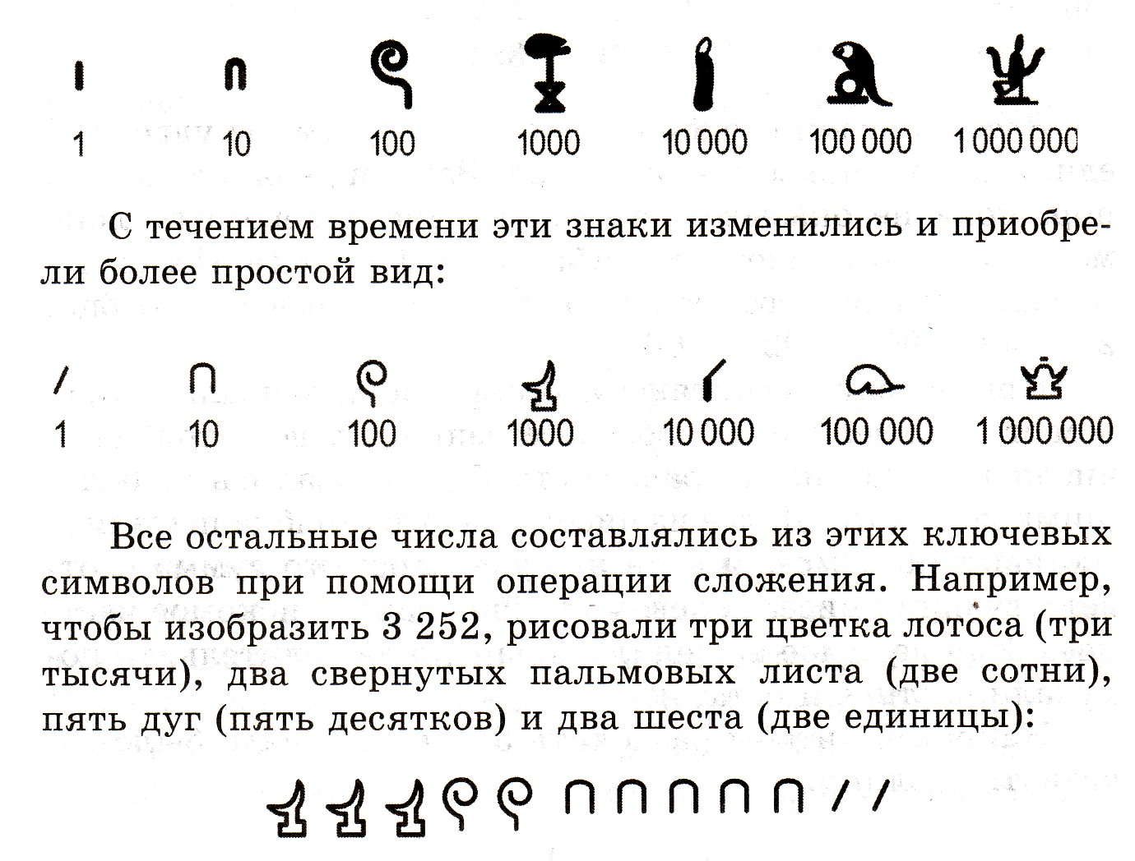
Древнеегипетская нумерация

Slide 11
Алфавитные системы счисления

Slide 12
Славянский цифровой алфавит

Slide 13
Вавилонская система счисления

Slide 14
Примером непозиционной системы, которая сохранилась до наших дней, может служить система счисления, которая применялась более двух с половиной тысяч лет назад в Древнем
Римскими цифрами пользовались очень долго. Еще 200 лет назад в деловых бумагах числа должны были обозначаться римскими цифрами (считалось, что обычные арабские цифры легко подделать). Римская система счисления сегодня используется, в основном, для наименования знаменательных дат, томов, разделов и глав в книгах.

Slide 15
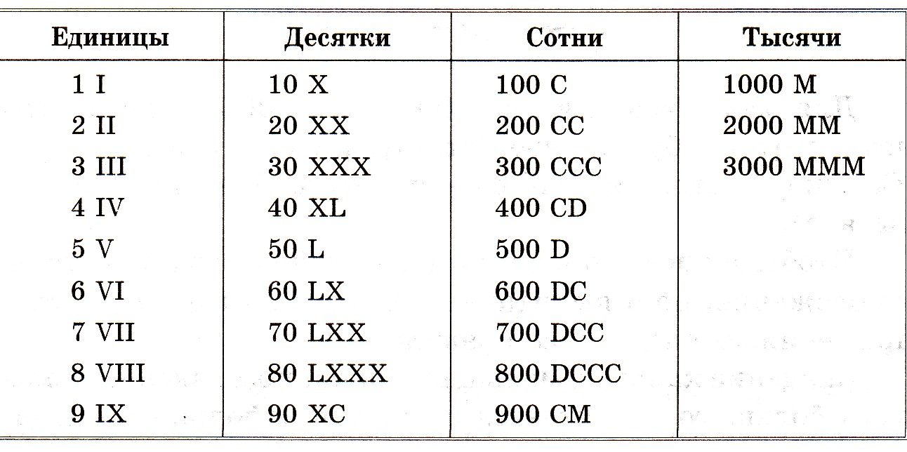
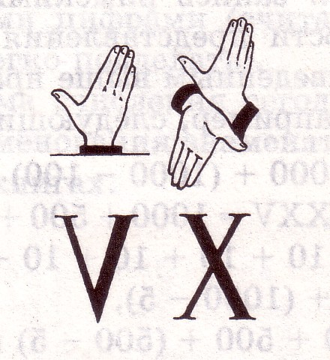
Римская система счисления

Slide 16
В римских числах цифры записываются слева направо в порядке убывания.
В таком случае их значения складываются.
Если же слева записана меньшая цифра, а справа - большая, то их значения вычитаются.
Пример:
CCXXXII=100+100+10+10+10+1+1=232 VI=5+1=6 IV=5-1=4 MCMXCVIII=
=1000+(-100+1000)+(-10+100)+5+1+1+1=1998

Slide 17
Позиционные системы счисления
Основные достоинства любой позиционной системы счисления — простота выполнения арифметических операций и ограниченное количество символов (цифр), необходимых для записи любых чисел.

Slide 18
В позиционных системах счисления количественное значение цифры зависит от ее позиции в числе.
Позиция цифры в числе называется разрядом.
Каждая позиционная сс имеет определенный алфавит цифр и основание.

Slide 19
Для записи чисел в позиционной системе с основанием п нужно иметь алфавит из п цифр. Обычно для этого при п< 10 используют п первых арабских цифр, а при п>10 к десяти арабским добавляют буквы. Вот примеры алфавитов нескольких систем.
Система счисления | основание | Алфавит
Десятичная | п=10 | 0,1,2,3,4,5,6,7,8,9
Двоичная | п=2 | 0,1
Восьмеричная | п=8 | 0,1,2,3,4,5,6,7
Шестнадцатеричная | п=16 | 0,1,2,3,4,5,6,7,8,9, А(10), В(11), C(12), D(13),E(14),F(15)

Slide 20
Развернутой формулой числа называется запись в виде:
А_{q}=a_{n}*q^{n}+a_{n-1}*q^{n-1}+…+a₀*q⁰+a₋₁*q⁻¹+ …+a_{-m}*q^{-m}
где
А_{q} =само число
q-основание системы счисления
а – цифры данной системы счисления
п – число разрядов
Развернутая форма числа в двоичной сс:
А₂=a_{n}*2^{n}+a_{n-1}*2^{n-1}+…+a₀*2⁰+a₋₁*2⁻¹+ …+a_{-m}*2^{-m}

Slide 21
Пример: Получить развернутую форму десятичных чисел:
32478₁₀=3*10⁴+2*10³+4*10²+7*10¹+ +8*10⁰

Slide 22
Для перевода целого числа из СС с основанием 10 в СС с основанием 2 необходимо:
Это число разделить на 2, полученное частное вновь делят на2 и так до тех пор пока последнее частное не окажется меньше 2.
В результате записать в одну строку последнее частное и все остатки, начиная с последнего.
5310= 1101012
Проверка: 110101₂=1*2⁵+1*2⁴+0*2³+1*2²+0*2¹+1*2⁰+ =32+16+4+1=53

Slide 23
Для удобства запишем начало натурального ряда чисел в десятичной и двоичной системах счисления:
A10 | A2 | A10 | A2
0 | 0 | 8 | 1000
1 | 1 | 9 | 1001
2 | 10 | 10 | 1010
3 | 11 | 11 | 1011
4 | 100 | 12 | 1100
5 | 101 | 13 | 1101
6 | 110 | 14 | 1110
7 | 111 | 15 | 1111

Slide 24
«ЛОМАЕМ» голову Прочитайте стихотворение А.Н.Старикова:
Ей было 1100 лет,
Она в 101-й класс ходила,
В портфеле по 100 книг носила -
Все это правда, а не бред.
Когда, пыля десятком ног,
Она шагала по дороге,
За ней всегда бежал щенок
С одним хвостом, зато 100-ногий.
Она ловила каждый звук
Своими 10-ю ушами,
И 10 загорелых рук
Портфель и поводок держали.
И 10 темно-синих глаз
Рассматривали мир привычно…
Но станет все совсем обычным,
Когда поймете наш рассказ.

Slide 25
Занимательные задачи №2
Мартышка висит на хвосте и жует бананы. В каждой руке по 101 банану, а в каждой ноге – на 1 банан больше, чем в руке. Сколько бананов у мартышки?
Ответ в 2-й СС

Slide 26
Ответы к самостоятельной работе
XXIII. X. MMX.
1001012
11100012

